Slide 1
OASIS 2.0 – OKAPI 2.0 –
Offre SAAS – TMA– Pilotes
Session 9 – Vendredi 16 juin 2023

Slide 2
Objectifs
OKAPI 2.0
OASIS 2.0
Offre SAAS - Sécurité
TMA
Pilotes

Slide 3
OKAPI 2.0
Playstore privé (déjà disponible)
Playstore public (à venir)
Android 13 supporté
Respect des standards de sécurité (CORS, https only, …)

Slide 4
OKAPI 2.0
Optimisation des transferts
Gain de 60%
Reprise automatique en cas d’erreur
Mise à jour de la version dynamique

Slide 5
OKAPI 2.0 pour appareil mobile
OKAPI 2.0
Ergonomie
Optimisation
Smartphone et tablette

Slide 6
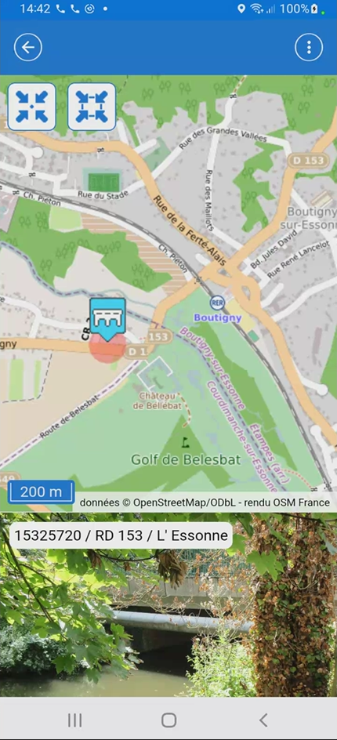
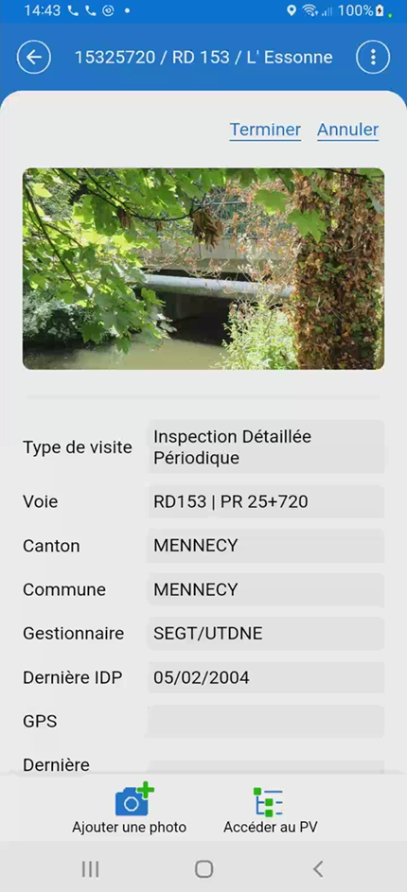
OKAPI sur smartphone

Slide 7
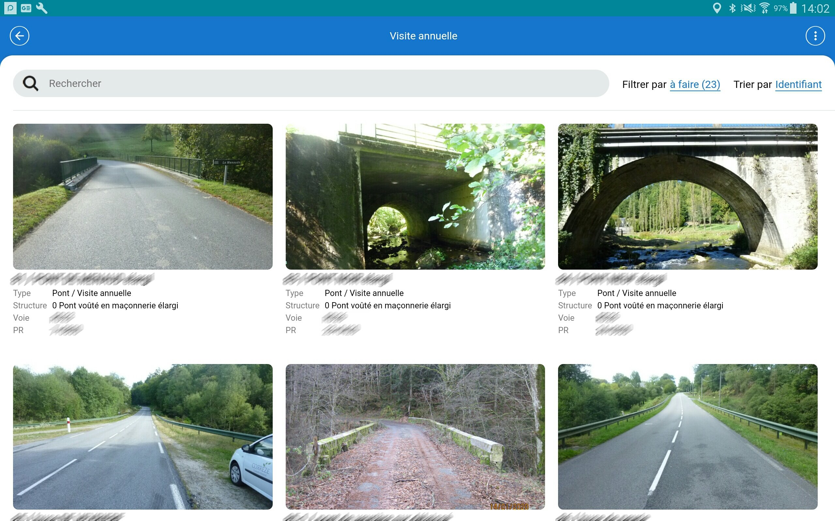
OKAPI sur tablette

Slide 8
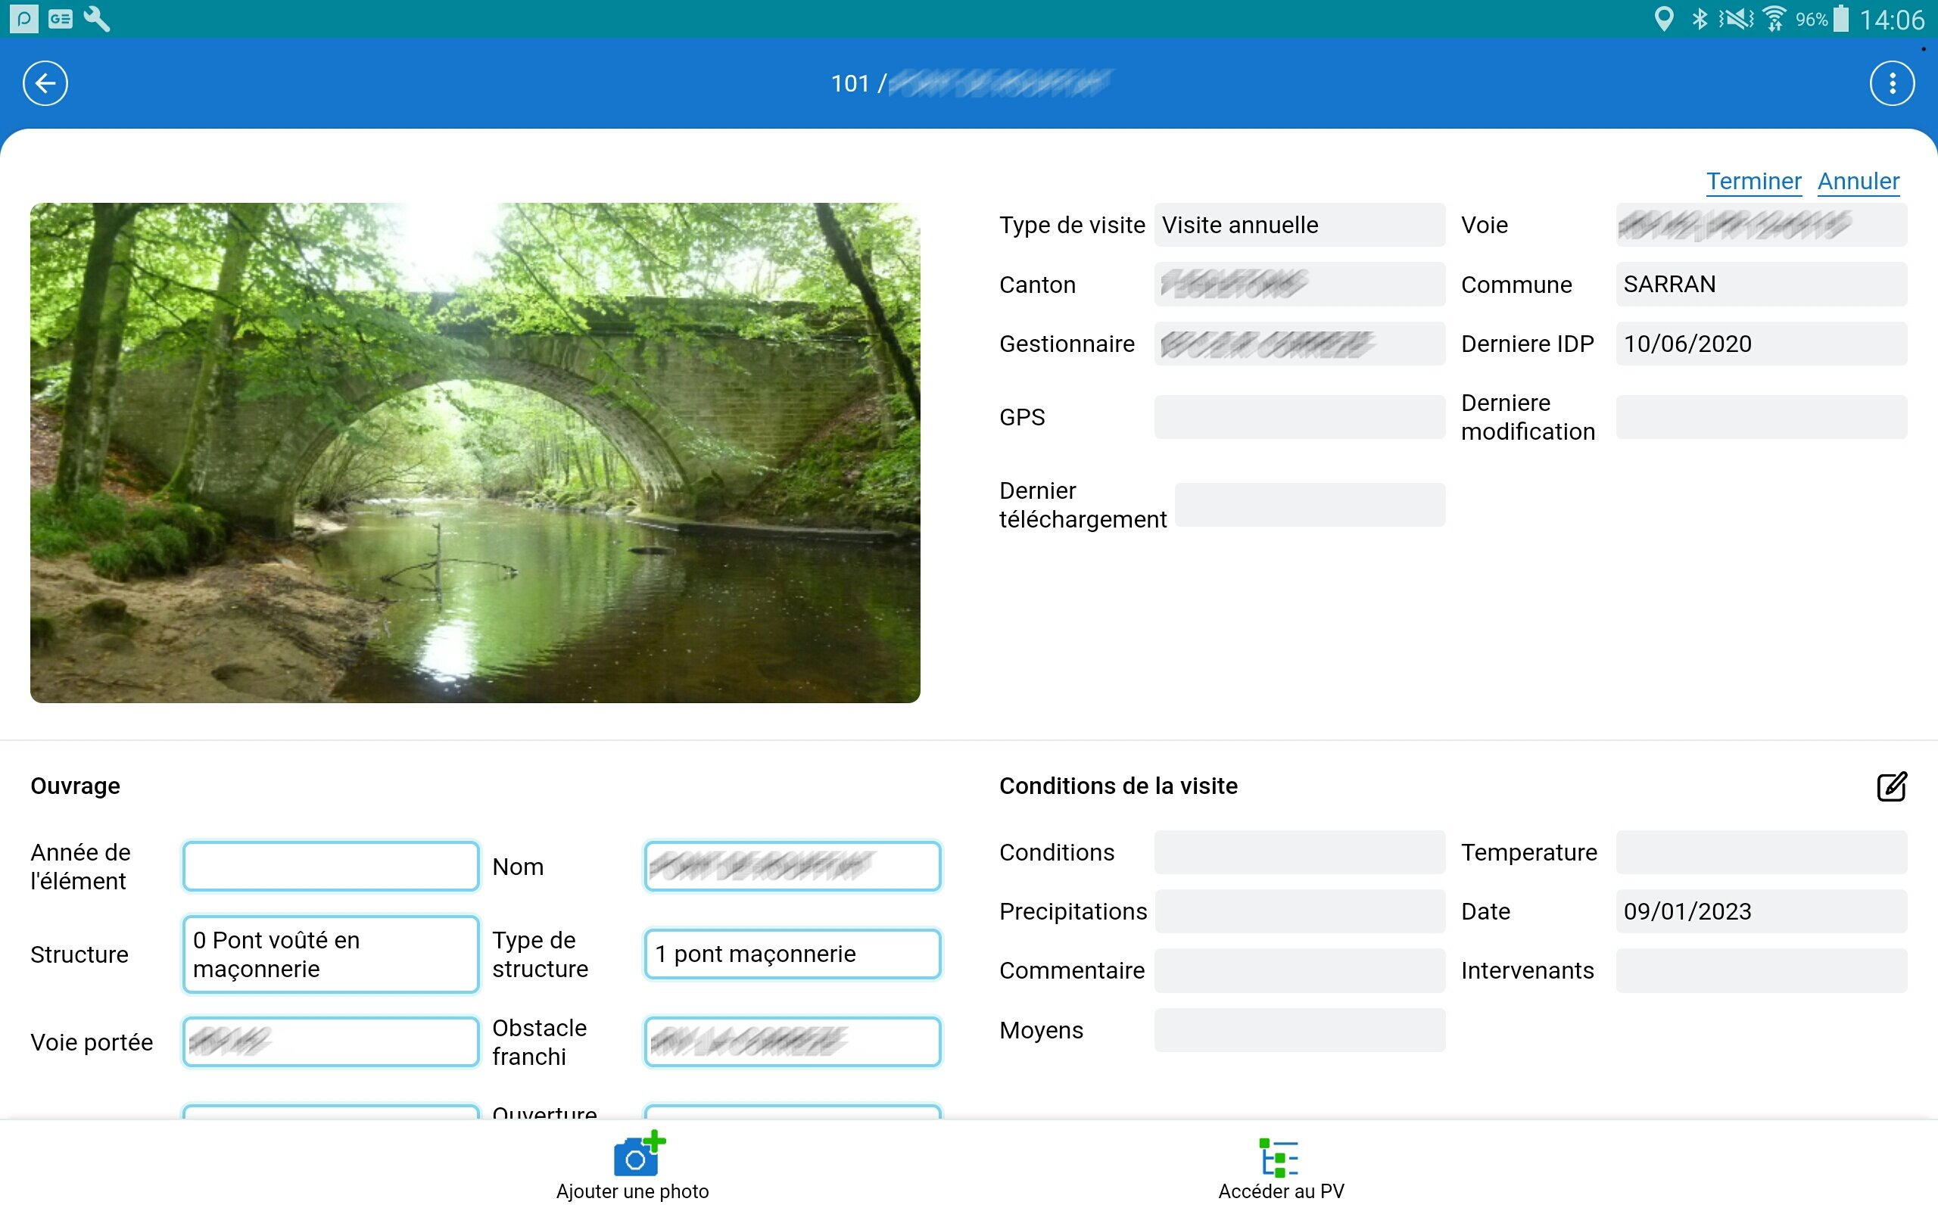
OKAPI sur tablette

Slide 9
OASIS 2.0 – OASIS-WEB 2.
Ergonomie actualisée
Interface simplifiée
Fonctionnalités plus accessibles
Accès à la connaissance optimisé
Navigation facilitée

Slide 10
OASIS-WEB 2.0 – Ergonomie actualisée
Interface multi panneaux
Navigation de proche en proche sur un ouvrage
Navigation sur un ensemble d’ouvrages

Slide 11
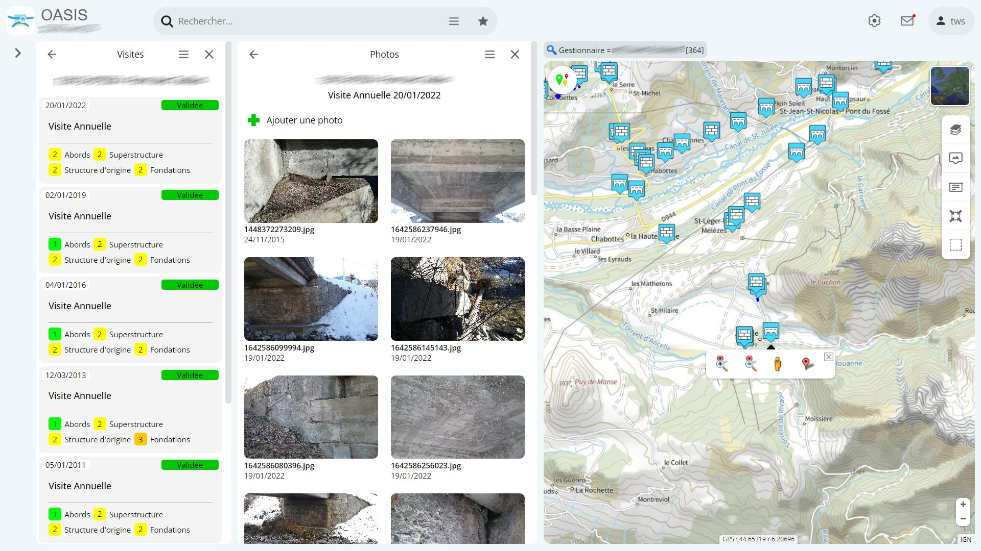
OASIS-WEB 2.0

Slide 12
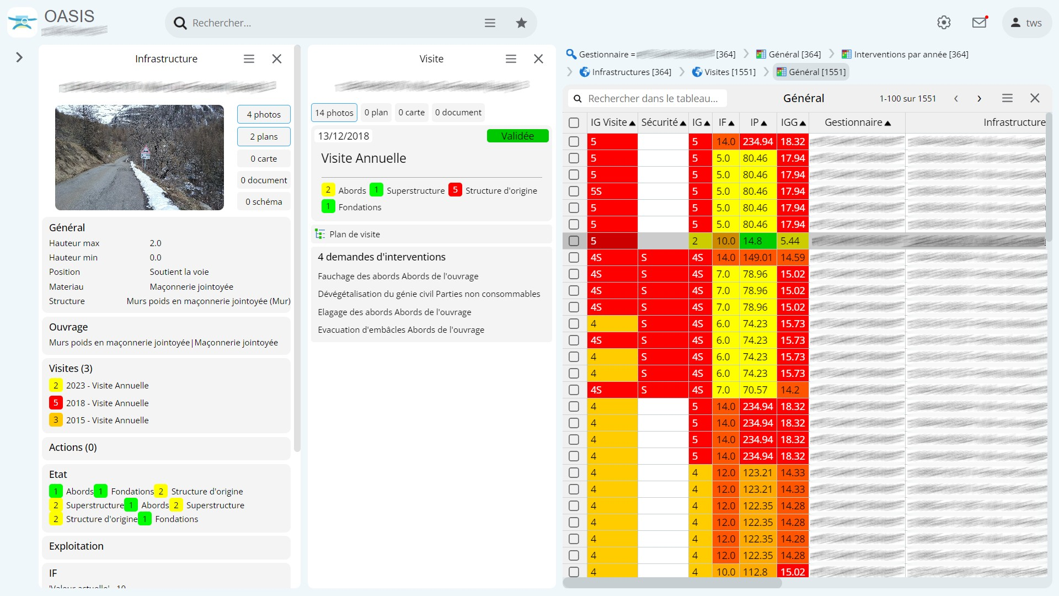
OASIS-WEB 2.0

Slide 13
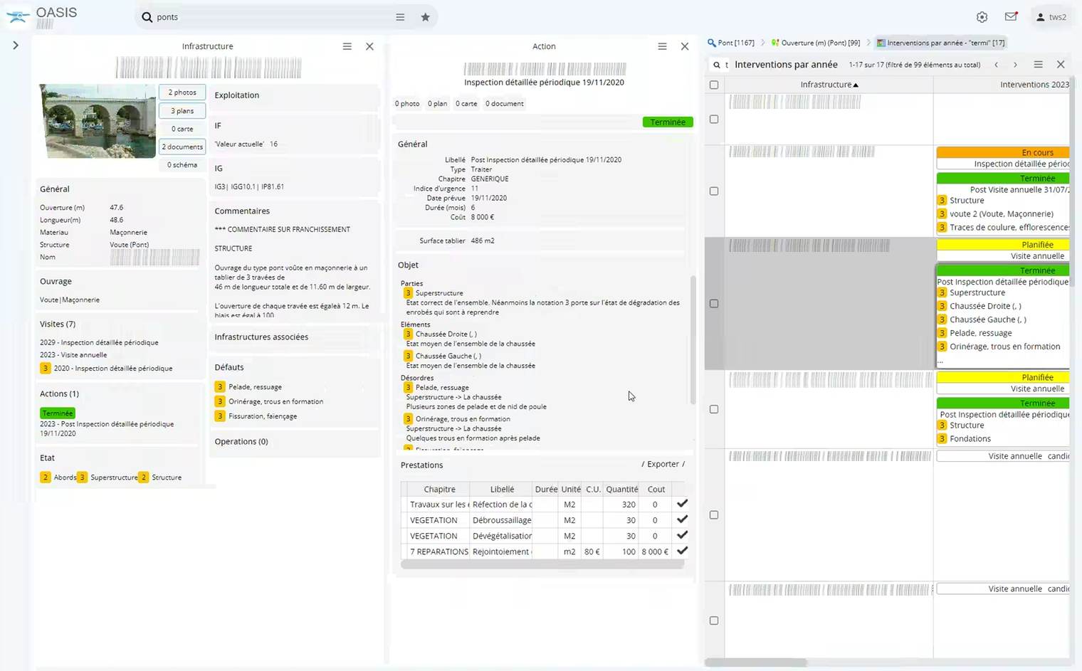
OASIS-WEB 2.0 – Workflow Infra-Visites-Défauts-Actions

Slide 14
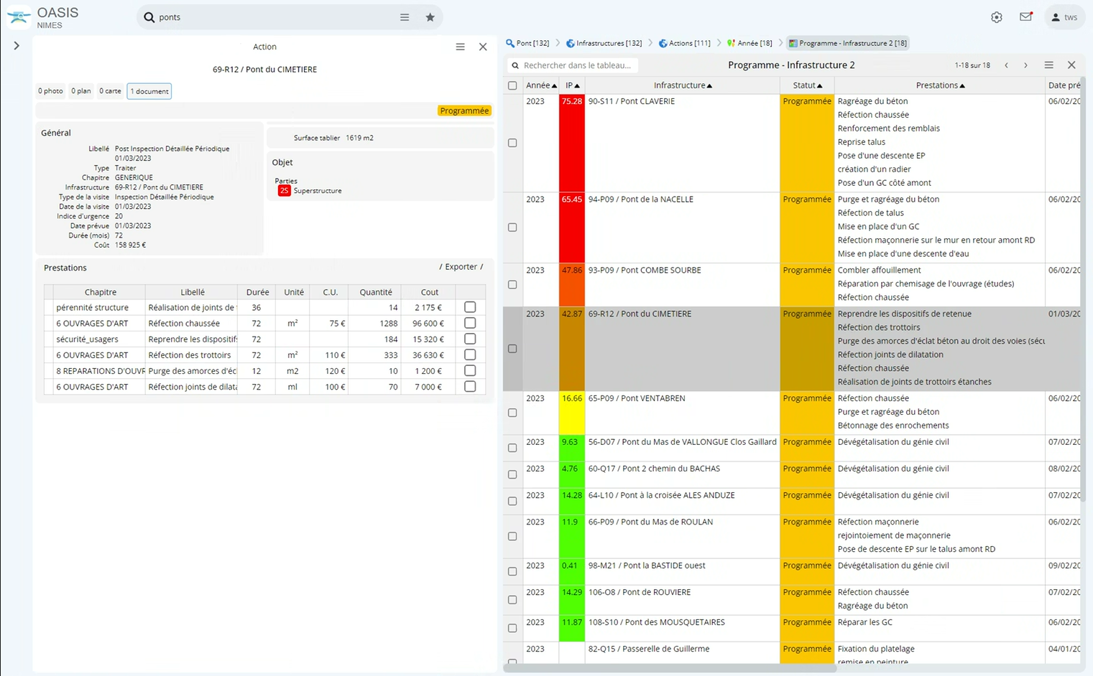
OASIS-WEB 2.0 – Les actions post visite

Slide 15
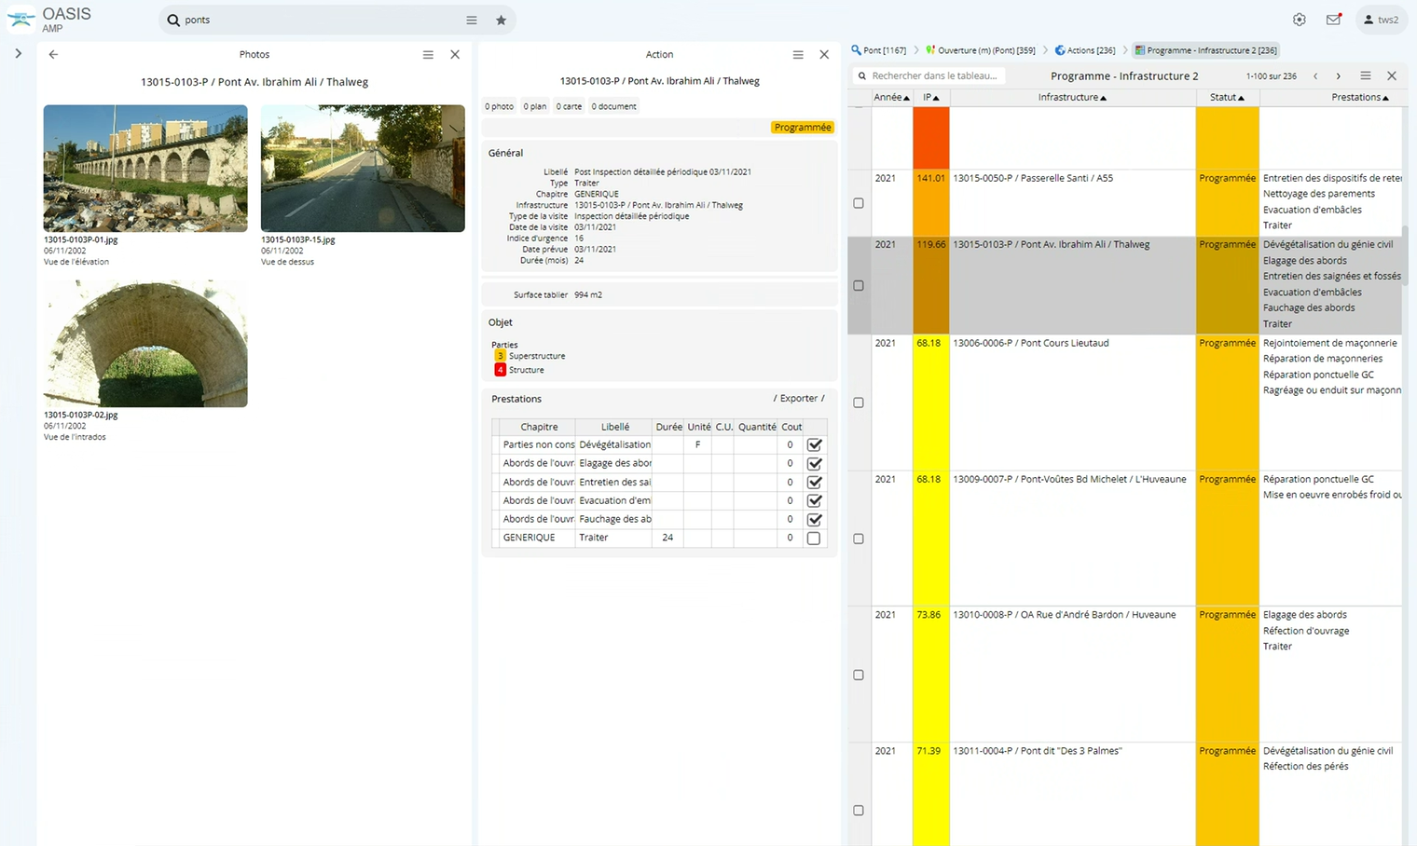
OASIS-WEB 2.0 – Les actions post visite

Slide 16
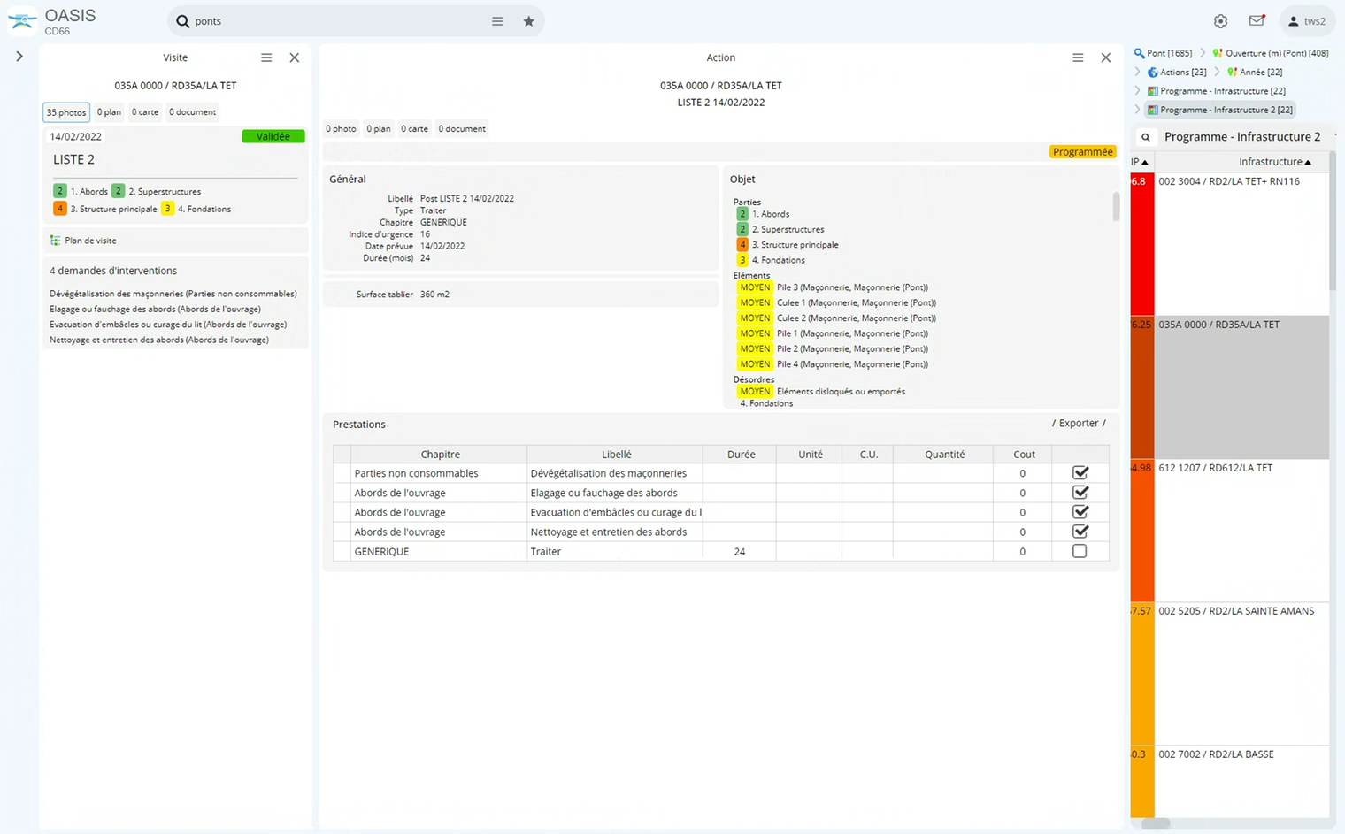
OASIS-WEB 2.0 – Les actions post visite

Slide 17
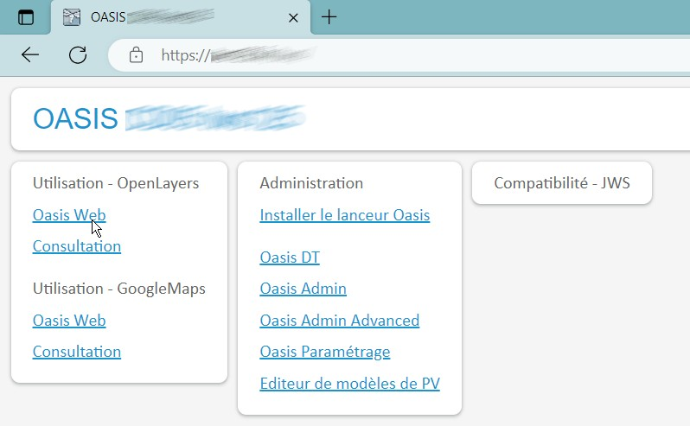
OASIS 2.0 – Le nouveau lanceur OASIS pour l'administration

Slide 18
Gestion centralisée et sécurisée des accès en mode SAAS
Sécurisation des accès SAAS
Centralisation des accès chez le client

Slide 19
Les mesures de sécurité
Sécurité des données
Maintien en fonctionnement et performance du service
Contrôle de l’utilisation

Slide 20
Maintien en fonctionnement et performance du service
Supervision de la mémoire
Supervision de l’espace disque
Supervision de l’utilisation de la CPU
Supervision de la bande passante
Détection et gestion des anomalies logicielles

Slide 21
Maintien en fonctionnement et performance du service (2)
Mitigation (Protection contre attaques DOS et DDOS)
Attaques massives par déni de service

Slide 22
TMA
Opérations d’administration fonctionnelle standard
Evolutions simples
Formation de niveau 1 sur OASIS et OKAPI

Slide 23
Pilotes
…

Slide 24
Offre SaaS
Ampliation du service OASIS-OKAPI
Disponibilité 7 jours sur 7
Administration facilitée
Facilitation du dialogue
Augmentation du suivi

